Slide 1

Pertemuan 13 Representasi Arithmetic Statement kedalam Pohon Biner
Oleh
Dr. Yoga Religia, S.Kom, M.Kom.

Slide 2
Arithmetc Statement
Perhatikan sebuah statement dalam Bahasa C berikut : X = A + B * C ;
A + B * C | : adalah arithmetic statement atau arithmetic expression yang nilainya di assign ke variable X
A, B dan C | : merupakan operand, yaitu bagian yang dioperasikan
+ dan * | : merupakan operator, yaitu bagian yang mengoperasikan
Operand dilambangkan dengan huruf dan angka. Untuk memudahkan penulisan, huruf dan angka akan dituliskan dengan 1 karakter. Sedangkan operator akan digunakan symbol seperti ( , ) , ^ , * , / , + dan -

Slide 3
Hirarki Operator
Dalam suatu Arithmetic Statement, setiap operator memiliki power hirarki sebagai berikut :
^ | : Lebih kuat dari * dan /
* dan / | : lebih kuat dari + dan - , sedangkan * dan / sama kuatnya
+ dan - | : sama kuatnya
Catatan :
Dalam hirarki operator tersebut, ketika disebutkan “kali” (*) lebih kuat dari “tambah” (+), bukan berarti pengerjaannya akan didahulukan “kali” (*)

Slide 4
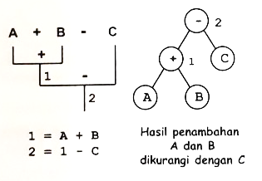
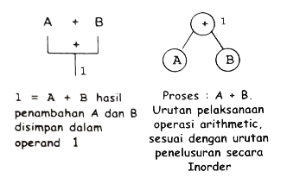
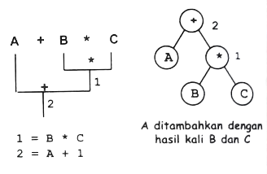
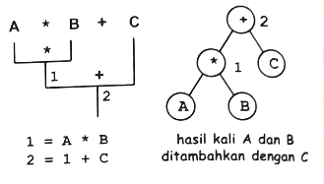
Contoh Representasi Arithmetic Statement (1)

Slide 5
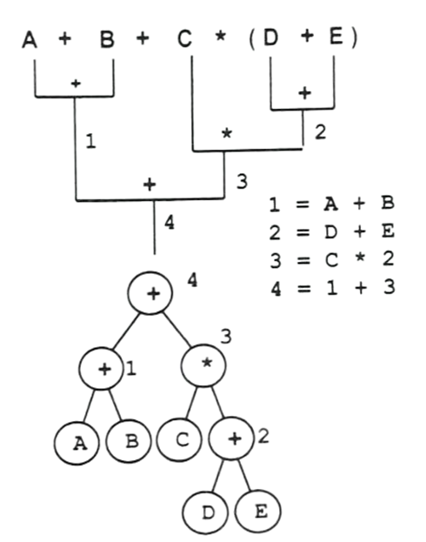
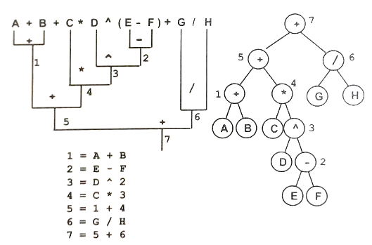

Contoh Representasi Arithmetic Statement (2)

Slide 6
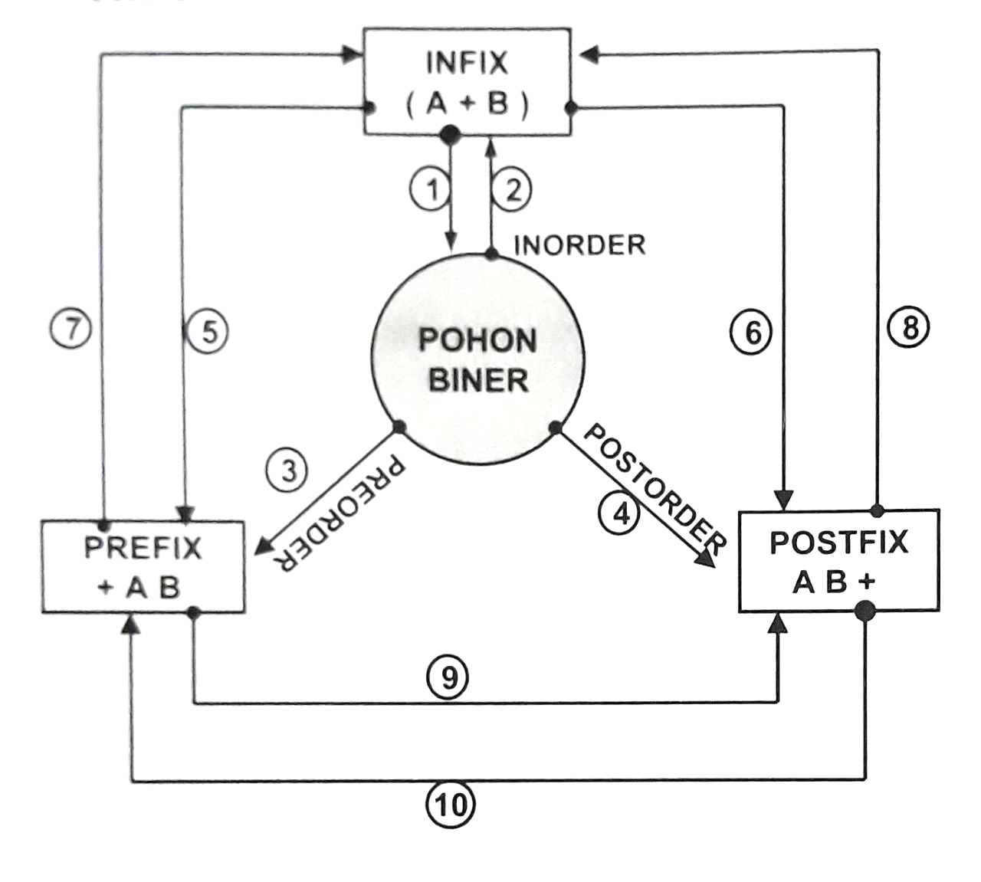
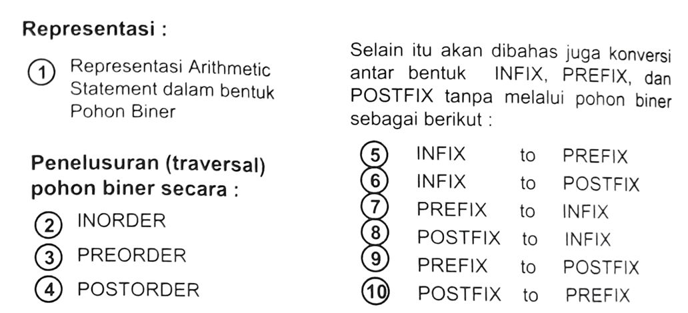
Penelusuran Pohon Biner Arithmetic

Slide 7
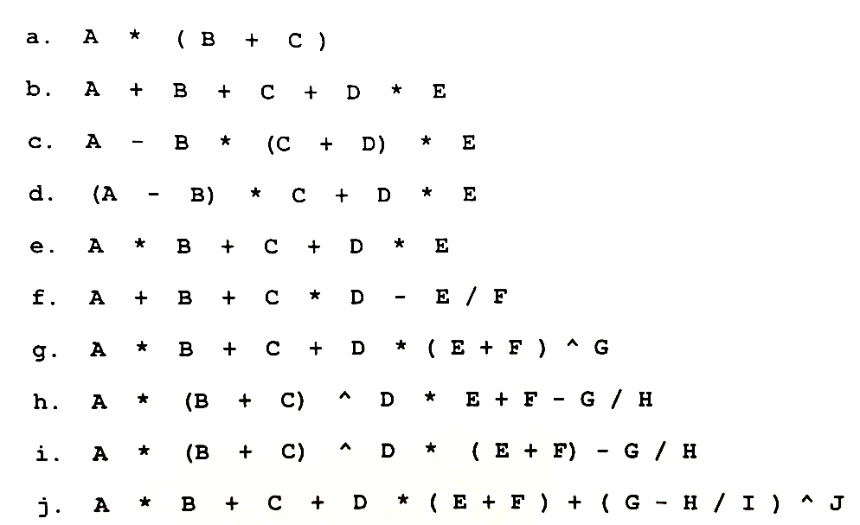
LATIHAN - Buatlah pohon dari statement berikut :

